Slide 1

LGE Internal Use Only
SW Architect 과제 발표
Downloadable Pipeline for U+ MVPD
2015. 2.
CIC, SMP Team, 박지호 수석

Slide 2
Contents
1. Project Overview
2. Architectural Driver
- Functional Requirements
- Constraints
- Quality Attributes
3. Architecture Design
- Pipeline Architecture
- Application Packaging
- Application Installation
- Pipeline configuration management
- Security
4. Lesson Learned

Slide 3
1. Project Overview : U+ MVPD(IPTV Application)
As-Is
To-Be
Application
U+ UI
U+ Native Service
U+ UI
U+ Plug-in
U+ Native Pipeline
TV Platform
TV Platform
U+ Plug-in
TV Platform
U+ Native Service
U+ Native Pipeline
기존에는 MVPD 사업자 관련 Service 및 Playback을 위한 Pipeline이 TV Platform에 내장되어 있는 구조
  Native Service, Native Pipeline의 수정사항 발생시 TV Platform의 수정이 필요하므로
  수정사항 반영을 위해서는 TV F/W의 SU가 필요함.
본 Project에서는 TV Platform에 내장되어 있던 Pipeline을 Downloadable 구조로 설계/구현하고 이를 Application에 내장하여 동작시키는 것을 목적으로 함. (대상 MVPD 사업자는 LG U+)
  Native Pipeline의 수정사항 발생시 App update를 통해서 대응 가능
* MVPD : Multichannel Video Program Distribution

Slide 4
1. Project Overview (cont.)
배경
  기존 TV Platform의 구조는 Media Pipeline이 반드시 TV Platform에 내장되어야함
  → 양산 이후 Media Pipeline 수정사항 발생시 TV Platform의 SU가 필요
  → MVPD 사업자 수정사항만을 위해서 TV Platform의 SU를 진행하는 것은 어려움
  → MVPD 사업자 문제점 발생시 적시 대응 불가
  TV Platform SU 대비 Application의 update는 용이함
Downloadable Pipeline
  Application Update를 통해서 Media Pipeline을 수정할 수 있도록 Media Pipeline을 TV Platform에서 분리하고 Application에 포함시켜 동작할 수 있도록 함.
  → MVPD 사업자 문제점 발생시 Application Update를 통해서 적시 대응 가능
  Downloadable Pipeline 구조 및 개발 방법을 MVPD 사업자에게 공개하고, MVPD 사업자가 직접 Media Pipeline을 개발할 수 있도록 유도함.
  → 자사 개발 비용 절감

Slide 5
2. Architectural Driver - Functional Requirements
Downloadable Pipeline 구현을 위한 주요 기능 요구사항을 요약하면 다음과 같다.
Packaging (FR01)
  Downloadable pipeline은 Application Package에 포함되어야 한다.
Runtime Installation/Execution (FR02)
  설치된 Pipeline에 대해 uMediaServer에서 실시간으로 인식하여 동작 가능해야한다.
Pipeline Implementation (FR03)
  Downloadable Pipeline은 uMediaServer와 호환 가능해야한다.
Customized GST plugin (FR04)
  MVPD 사업자 기능을 위해서 수정이 필요한 GST plugin의 경우, TV Platform에 내장된 plugin과는 별도의 plugin lib으로 분리되어야 한다.
GST Plugin loading (FR05)
  분리된 plugin에 대해서 loading이 가능해야한다.

Slide 6
2. Architectural Driver - Constraints
Business Constraints
  Pipeline 수정사항 발생시 TV Platform이 아닌 App을 수정해서 해결 가능해야한다.
  → App update를 통해 즉시 대응 가능
  → 유지 보수 비용 절감
  향후 MVPD 사업자가 직접 Pipeline을 개발 가능한 할 수 있는 구조가 되어야 한다.
  2014.6 개발완료, 2014.9 출시
Technical Constraints
  H/W
    M14 (FHD)
      CPU : ARM Coretex-A9 1.1GHz Dual, L2 512KB
      GPU : IMG SGX543MP2 300MHz
    H13 (UHD)
      CPU : ARM Coretex-A9 1.1GHz Dual, L2 1MB
      GPU : IMG G6230 320MHz
  S/W
    OS : webOS 1.0 (Linux based)
    Related modules : umediaserver, starfish-media-pipeline, player-factory-libs
    Related libs : gstreamer 1.2.x
    Language : C, C++

Slide 7
2. Architectural Driver - Quality Attributes : Maintainability
Maintainability
  TV F/W update없이 Media Pipeline의 수정이 가능해야한다.
  Media Pipeline은 각 Protocol 별로 분리되어 변경 사항 발생시 상호간 side effect가 최소화 되어야 한다.
ID | QA01
Raw Quality Attribute | Maintainability
Stimulus | Pipeline을 수정/확장한다.
Source(s) of the stimulus | MVPD 사업자
Environment | MVPD media pipeline
Artifact Stimulated | Pipeline, Customized GST Plugins, DRM lib
System Response | Media Pipeline이 App에 포함되어 App update만으로 수정 가능
Response Measure(s) | TV F/W update 없이 App update만으로 Media Pipeline 수정이 가능한가

Slide 8
2. Architectural Driver - Quality Attributes : Extensibility
Extensibility
  Downloadable Pipeline 수정시 Customized GST plugins의 추가가 가능해야한다.
  Pipeline configuration 속성이 추가/확장 가능해야 한다.
  MVPD 사용자 요구사항을 수용할 수 있어야 한다.
ID | QA02
Raw Quality Attribute | Extensibility
Stimulus | Pipeline을 수정/확장한다.
Source(s) of the stimulus | MVPD 사업자
Environment | MVPD media pipeline
Artifact Stimulated | Pipeline, Customized GST Plugins, DRM lib
System Response | 수정에 따른 Customized GST plugin 추가, configuration 속성 추가에 제약이 없다.
Response Measure(s) | Customized GST plugin 추가 가능 여부, Configuration 속성 추가 가능 여부

Slide 9
2. Architectural Driver - Quality Attributes : Reliability
Reliability
  Downloadable Pipeline에 포함된 GST plugin은 TV Platform gstreamer의 동작에 영향을 끼치지 않는다.
ID | QA03
Raw Quality Attribute | Reliability
Stimulus | Downloading된 GST Plugin을 사용
Source(s) of the stimulus | Download된 Pipeline
Environment | Download된 Pipeline이 동작하는 경우
Artifact Stimulated | Pipeline, Customized GST Plugins
System Response | Download된 Pipeline 동작시, 기존 TV Platform의 Pipeline도 정상동작.
Response Measure(s) | Download된 GST Plugin으로 인한 TV Platform 오동작이 없어야 함.

Slide 10
2. Architectural Driver - Quality Attributes : Security
Security
  Downloadable Pipeline은 외부에서 download되어 실행되므로, Sandbox를 통해서 실행되어야 한다.
  Pipeline Configuration에 TV Platform 내부 정보의 노출이 없어야 한다.
ID | QA04
Raw Quality Attribute | Security
Stimulus | 관련 없는 디렉토리의 접근
Source(s) of the stimulus | Download된 Pipeline
Environment | Download된 Pipeline이 동작하는 경우
Artifact Stimulated | Pipeline Configuration, Sandbox model
System Response | 권한 없는 디렉토리 접근시 access error가 발생한다.
Response Measure(s) | Downloadable Pipeline을 root 권한으로 실행하지 않으며 제한된 권한으로 실행하는가.

Slide 11


3. Architecture Design – Overall Architecture of Downloadable Pipeline
MVPD 사업자를 위한 변경점
MVPD App UI
MVPD Media Pipeline
customized gstreamer plugin
Application
Layer
MVPD App UI
DRM lib
uMediaServer
uMediaServer
TV Platform
Layer
MVPD Media Pipeline
gstreamer
core
gstreamer
core
gstreamer
plugin
gstreamer
plugin
DRM
lib
기존 Media Pipeline
Downloadable Pipeline
TV Platform에 내장되는 Media Pipeline을 Application Package에 포함시켜서 동작 시킴.
해당 사업자 관련 수정 사항이 모두 Application Package로 집중됨. (QA01)
→ TV Platform code를 수정하지 않으므로 platform side effect 발생 하지 않음.
→ 수정사항 발생시 Application Update를 통해서 대응 가능(TV Platform의 SW update 필요 없음)
Maintainability

Slide 12
3. Architecture Design – Considerations for Downloadable Pipeline
Considerations & related modules for Downloadable Pipeline
  Installation of downloadable pipeline
  → AppInstalld, Application configuration
  Detecting downloaded pipeline
  → AppInstalld, uMediaServer, Pipeline configuration
  Executing downloaded pipeline
    → Pipeline configuration, uMediaServer
  Loading gstreamer custom plugin in
  downloaded pipeline
  → Pipeline configuration, MVPD Pipeline
  Security of downloaded pipeline
    → Jailer, uMediaServer, Pipeline configuration
MVPD App UI
MVPD Pipeline
customized
gstreamer plugin
DRM lib
Application Layer
TV Platform Layer
AppInstalld
uMediaServer
Jailer
gstreamer core
gstreamer plugin
Downloadable Pipeline지원을 위해 확장/신규 개발이 필요한 모듈

Slide 13
3. Architecture Design – MVPD Pipeline(uplus-pipeline) Design
uMediaServer과 연동되는 starfish-media-pipeline의 구조 활용/확장 (FR03)
uMediaServer
uMediaServerer
uplus-pipeline
load pipeline
uplus-pipeline
UMSConnector
<ums.conf>
Media APIs
consist player plugin list
uplus-player-factory
<pf.conf>
plugin.conf.path=……
UplusPlayerFactory
Player
load specific player plugin
UplusPlayer
<uplusplayer.conf>
[plugin]
name = UplusPlayer
transport.name = UPLUS
transport.type = 272
path = /libpf-uplusplugin.so
UplusPlayer

Slide 14
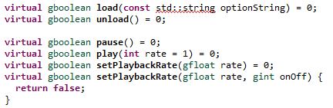
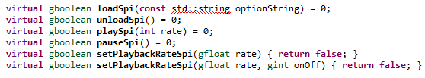
3. Architecture Design – uplus-player Design
Player
uMS API와 연동되는 기능을 구현하기 위한 interface class.
ex)
AbstractPlayer
Player에서 정의한 common interface 에 대한 공통적인 기능을 구현하고 concrete class에서 implement할 Spi method를 정의하는 abstract class.
ex)
Uplusplayer
공통적인 기능 이외의 각각 player만의 기능을 구현하는 concrete class.
~Spi method 및 내부에서 사용하는 method를 구현.

Slide 15
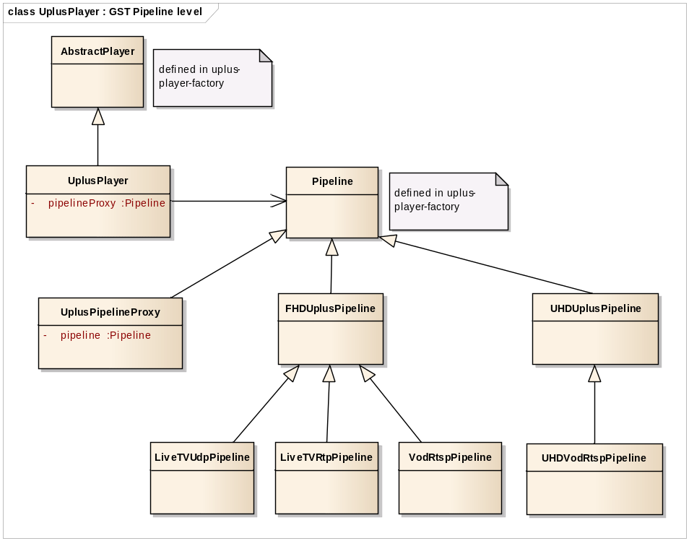
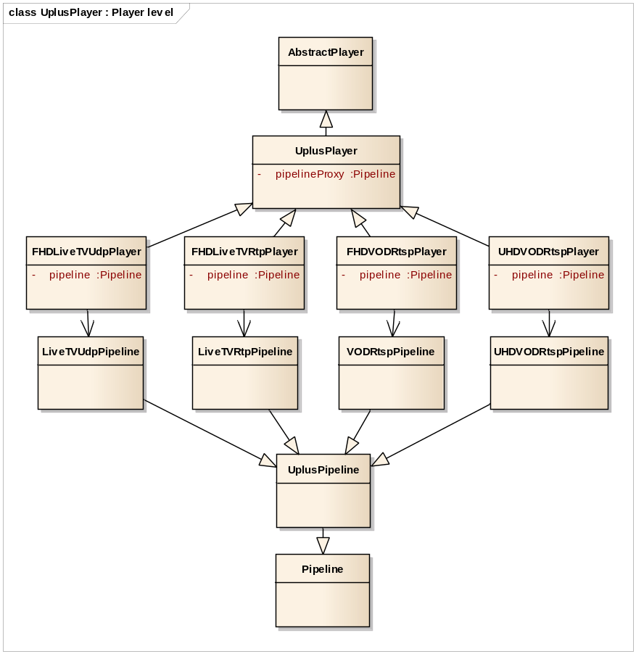
3. Architecture Design – uplus-player Detail Design
Design A
Design B
Design A
  내부 Pipeline을 각 기능별로 구분하여 Pipeline 간의 상속 관계 정의
  Proxy Pattern을 적용하여 내부 pipeline을 직접 제어하지 않고 Proxy를 통해서 접근 제어
Design B
  각 기능별로 개별 Player를 정의

Slide 16
3. Architecture Design – uplus-player Detail Design (cont.)
Criteria |  | Design A | Design B
Extensibility | 신규 기능 지원 등을 위한 pipeline 추가/확장이 가능해야 한다. | ↑ | ↑
Maintainability | Design B는 Player간 code redundancy가 많다. | ↑ | ↓
Flexibility | Design B는 Player를 각 pipeline별로 독립적으로 개발 가능하다. | ↓ | ↑
Information Hiding | 3rd Party에 의한 개발 고려시 Design A는 pipeline layer의 구현을 하게 되므로 Design B에 비해서 적은 부분이 외부로 공개된다. | ↑ | ↓
Performance | Player를 생성하는 것보다 Pipeline을 생성하는 것이 성능면에서 더 우수하다. | ↑ | ↓
Design Choice
  → 위의 비교 항목들을 고려하여 Design A 선택

Slide 17
3. Architecture Design – Loading Customized GST plugins
gstreamer에서 별도의 plugin을 추가하는 방법은 다음의 3가지가 존재
A. GST_PLUGIN_PATH
  예) GST_PLUGIN_PATH_1_0=/usr/lib/gstreamer-1.0:/mnt/lg/res/lglib/gstreamer-1.0:/app/uplus/pipeline/lib
  autoplugin을 사용하는 lp bin의 경우, Customized Plugin이 사용될 수 있음.
  bin 파일이 업데이트 됨.
  bin 파일이 업데이트 되면, 기존 plugin과 충돌 발생. (충돌을 피하기 위해서는 별도의 추가 수정 필요)
  → TV Platform의 gstreamer에 영향줄 수 있음
B. --gst-plugin-path
  예) gst-inspect-1.0 --gst-plugin-path=/app/uplus/pipeline/lib tsdemuxuplus)
  bin 파일이 업데이트 됨.
  → TV Platform의 gstreamer에 영향줄 수 있음.
C. --gst-plugin-loading
  예) gst-inspect-1.0 --gst-plugin-load=/app/uplus/pipeline/lib/gstmpegtsdemuxuplus.so tsdemuxuplus)
  bin 파일에 영향을 주지 않음.
  사용하는 plugin을 개별적으로 설정해야함.
Design Choice (FR04, FR05)
  Downloading된 GST Plugin이 TV Platform에 영향을 주어서는 안되므로, C 선택. (QA03)
Reliability

Slide 18
3. Architecture Design – uplus-pipeline & uplus-player architecture
최종 uplus-pipeline architecture는 다음과 같다.
UMSConnector
uplus-pipeline
Media APIs
UplusPlayerFactory
Pipeline
ums.conf
FHDUplusPipeline
LiveTVUdpPipeline
pf.conf
Player
LiveTVRtpPipeline
Customized
Gst-plugins for uplus
uplusplayer.conf
UplusPlayer
VodRtspPipeline
Coretrust
DRM
UHDUplusPipeline
UHDVodRtspPipeline

Slide 19
3. Architecture Design – Pipeline configuration(ums.conf) 확장
Pipeline 설정 파일인 ums.conf는 Downloadable 구조에 맞게 확장되어야 한다.
Design Choice (FR02, QA02, QA04)
  ums.conf는 Pipeline 실행 파일의 위치가 Application에 따라 바뀔 수 있으므로 각종 환경 변수를 그에 맞게 설정할 수 있도록 확장되어야 한다.
  Downloadable Pipeline은 외부에 노출되는 산출물이므로, ums.conf에 TV Platform 내부 정보가 포함되지 않도록 한다. (QA04)
  → Directory Path 정보 설정시 Absolute Path를 사용하지 않고,
  @APP_ROOT_PATH@로 설정하며,
  이 값은 설치시 AppInstalld에 의해서 실제값으로
  치환되도록 한다.
  Downloadable Pipeline을 위한 System 환경변수 설정이 가능해야하며, 환경 변수 설정은 확장 가능해야 한다. (FR02, QA02)
  → environment 속성을 추가
  name/value/op의 값을 자유롭게 설정할 수 있음.
  op : PREPEND/APPEND/REPLACE
version = "1.0"; pipelines = ( { type = "uplus"; name = "Video playback pipeline."; bin = "@APP_ROOT_PATH@/uplus-pipeline/uplus-pipeline"; resources = "VDEC,ADEC,HEVC_VDEC"; priority = 4; environment = ( { name = "LD_LIBRARY_PATH"; value = "@APP_ROOT_PATH@/uplus-pipeline/lib"; op = "PREPEND"; }, { name = "UPLUS_GST_PLUGIN_PATH"; value = "@APP_ROOT_PATH@/uplus-pipeline/lib"; op = "PREPEND"; }, { name = "UPLUS_PF_CONF_PATH"; value = "@APP_ROOT_PATH@/uplus-pipeline/conf"; op = "PREPEND"; }, { name = "UPLUS_PF_LIB_PATH"; value = "@APP_ROOT_PATH@/uplus-pipeline/lib"; op = "PREPEND"; }, { name = "UPLUS_DRM_CERT_PATH"; value = "@APP_ROOT_PATH@/uplus-pipeline/drm/cert"; op = "PREPEND"; }, { name = "UPLUS_DRM_LOG_PATH"; value = "@APP_ROOT_PATH@/uplus-pipeline/drm/log"; op = "PREPEND"; } ); # select policy candidate on contention policy_select = "priority < ??PRIORITY?? AND time(??LRU??)"; policy_action = "unload"; # this pipeline only supports unload at policy select } );
Extensibility
Security
Security
Extensibility

Slide 20
3. Architecture Design – Application Packaging
Pipeline은 Application Package에 포함되어야 하며, Package 내부에서의 위치를 가변적으로 설정할 수 있어야 한다.
Design Choice (FR01, QA02)
  Pipeline 디렉토리의 구성이 자유롭도록 Application의 속성을 설정하는 appinfo.json 확장.
  → installConfig 속성 추가(AppInstalld에서 해당 속성 처리)
Extensibility
U+ TV Application ipk
{
"id": "com.lguplus.app.iptv",
"version": "0.1.3",
"vendor": "LGU+",
…………
"bgImage" : "images/listImage/booting_bg.png",
"splashBackground" : "images/listImage/booting_bg.png",
"installConfig": {
"ums":"uplus-pipeline/conf/ums.conf"
},
…………
}
appinfo.json
U+ Web App
U+ Plugin
U+ Native Service
[app_root]/uplus-pipeline/
uplus-pipeline executable
[app_root]/uplus-pipeline/conf
ums.conf
uplus-player-factory configuration file
[app_root]/uplus-pipeline/conf/plugins
uplus-player configuration file
[app_root]/uplus-pipeline/lib
uplus related so libs
(uplus-player-factory, uplus-player, gst-plugins, drm lib, etc)
[app_root]/uplus-pipeline/drm/cert
directory for DRM Cert path
[app_root]/uplus-pipeline/drm/log
directory for DRM Log path
U+ Native Pipeline

Slide 21
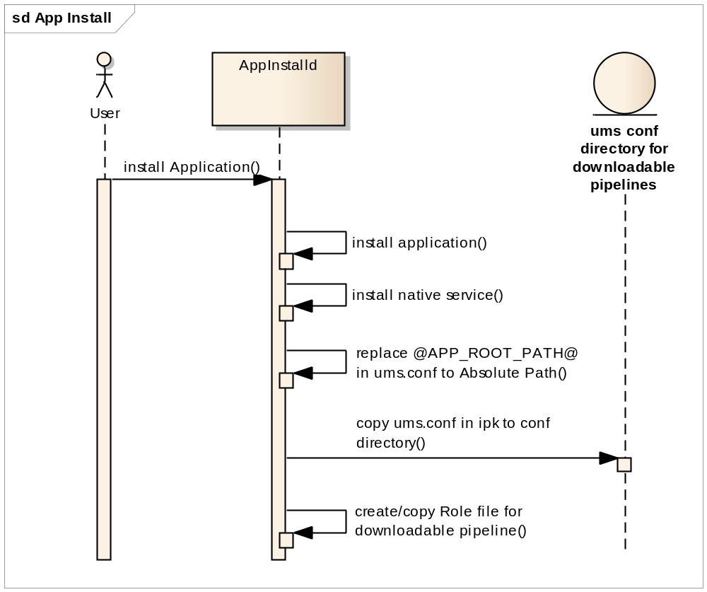
3. Architecture Design – Application Installation
AppInstalld는 App 설치시 ums.conf를 복사해야 하며 내부 정보 보안을 위해 사용하는 @APP_ROOT_PATH@를
실제 값으로 치환해야 한다. (FR02, QA04)
Security

Slide 22
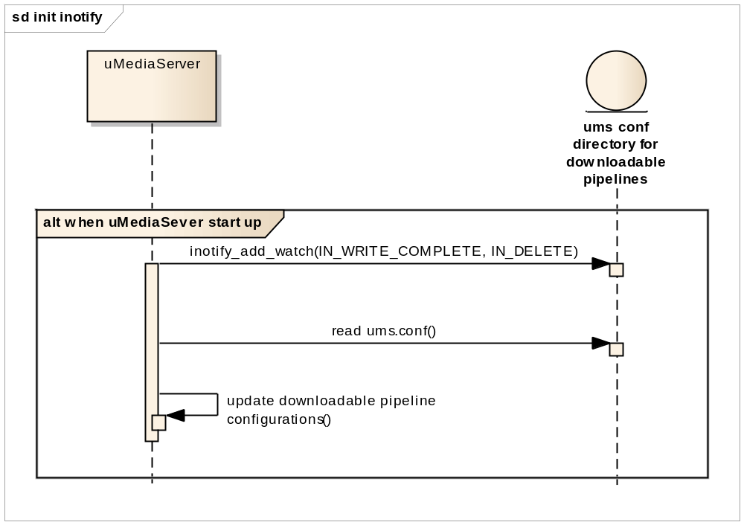
3. Architecture Design - Managing Pipeline Configuration
Extensibility
Design Choice (FR02, QA02)
  AppInstalld는 ums.conf를 정해진 directory로 복사하며, uMediaSever는 이것을 실시간으로 알 수 있어야 함
  → AppInstalld와 uMediaServer 간의 상호 dependency가 생기지 않도록, 별도의 API 또는 Luna-call을 만들지 않고
  Linux Kernel 기능인 inotify를 사용

Slide 23
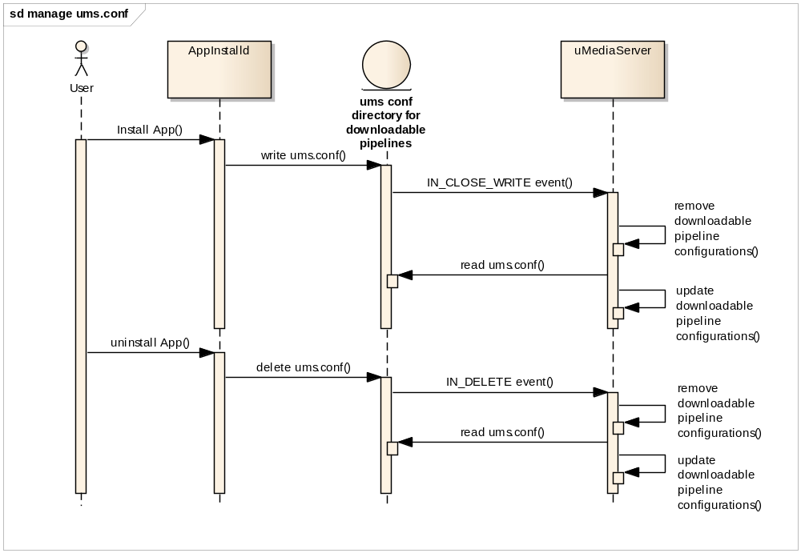
3. Architecture Design - Managing Pipeline Configuration (cont.)

Slide 24
3. Architecture Design – Security
Downloadable Pipeline은 외부에서 download되어 실행되므로, 신뢰할 수 없으며 보안을 위해서 별도의 Sandbox를 통해서 실행해야 한다. (QA04)
→ webOS Platform에서 제공되는 Jailer 적용
기본적인 webOS의 process들은 root 권한으로 실행되지만 Jailer 적용시 별도의 uid/gid로 설정하여 권한 제한.
Security
Jailer
Process boundary
GST core libs in TV Platform
uMediaServer
GST plugins in TV Platform
uplus-pipeline
starfish-subtitle-libs
GM(Graphics Manager)
Customized GST plugins
Downloaded part
Embedded in TV Platform
Jailer 적용 방안
  AppInstalld : ums.conf의 bin value 치환 (실행 파일 name → Jailer 실행 command)
  uMediaServer : ums.conf의 bin value 처리 (다수의 command line argument로 pipeline 실행 가능하도록 수정)
Jailer 적용시 Issue
  TV Platform의 gstreamer, starfish-subtitle-libs, GM 등은 root 권한으로 동작하는 경우에만 검증
  위 모듈은 Jailer 적용시 제한된 환경에서의 동작성이 검증되지 않음. (Library Path, Directory Access, File Permission 등)
  → gstreamer lib path 문제점, GM에서 message queue permission 문제점 확인 및 수정

Slide 25
4. Lesson learned
TV Platform에 내장되었던 pipeline을 Application에 포함
  ➔ 문제점 발생시 TV S/W update가 아닌 Application update로 대응 가능하여 유지 보수성이 대폭 개선됨.
확장성을 고려한 S/W 설계의 필요성
  ➔ 다양한 요구사항이 지속적으로 추가/변경되므로, 이에 대응 가능한 extensible/flexible architecture를 항상 고려해야 함. (예: 고정된 Media Event만 정의하는 것이 아니라 user defined event도 가능하도록 설계)
PJT 진행시 Platform내 타 모듈의 지속적인 수정으로 인해 Downloadable Pipeline에 side effect 발생
  각 모듈 담당자들은 code 변경시 타 모듈과의 연관성을 충분히 검토하고,
  타 개발팀과 해당 모듈의 기능 변경 및 일정에 대해 충분한 사전 협의 필요
Pipeline을 Application에 포함시켜 개발할 수 있는 구조를 만들었으나, 해당 부분을 MVPD 사업자가 직접 개발하기에는 여전히 장벽 존재. 후속 업무로 MVPD 사업자가 직접 개발 가능한 수준의 구조 확장 필요
  webOS Media Framework 전반에 대한 이해, gstreamer plugin 내부 수정 역량 필요
➔ 외부 공개용으로 보다 단순화된 구조의 Media Framework 제공 필요
  개발 환경의 불편함 (사외 build 환경 구성의 어려움, 테스트용 TV 세트 필요)
➔ 개발 문서 및 개발 환경/Emulation 환경 등을 SDK로 만들어 제공 필요

